Slide 1
平成28年度
三重県精神保健福祉士協会
定期総会
2016．6．12

Slide 2
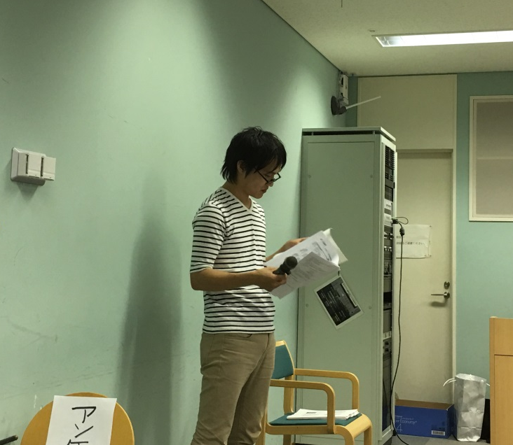
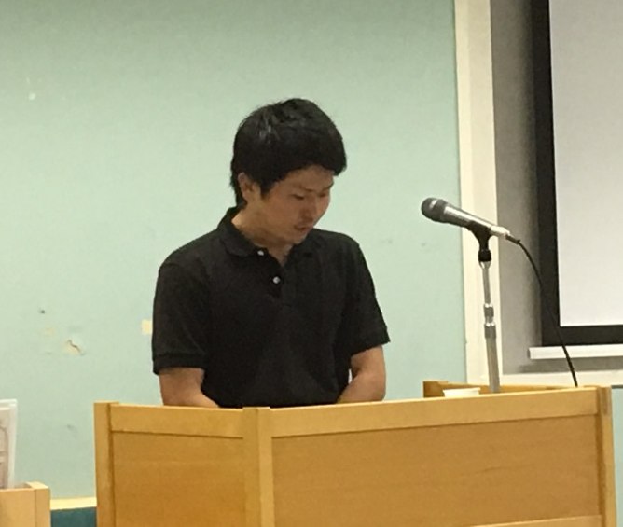
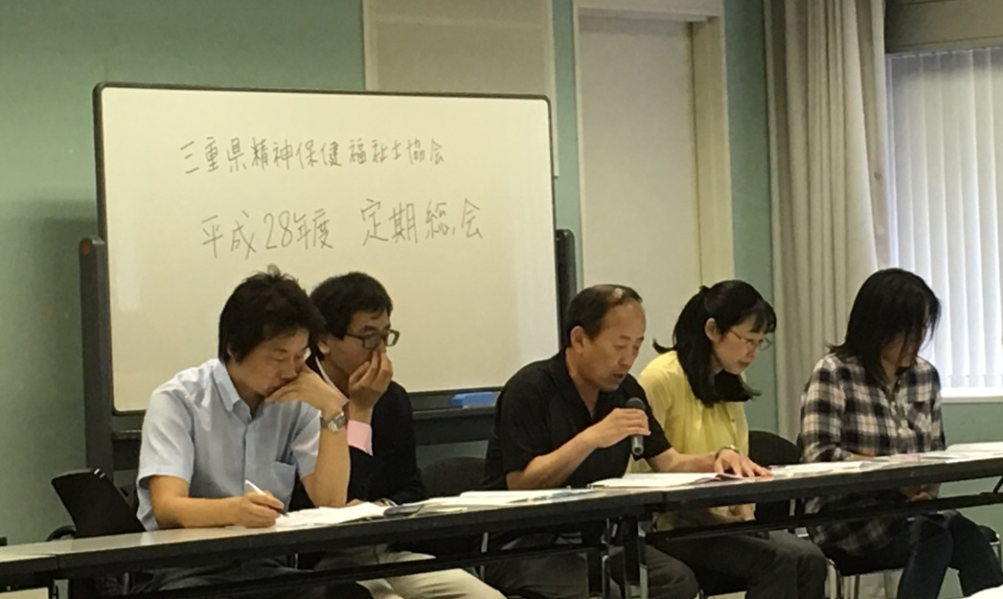
定期総会の始まりです
総合司会の辻さん
お疲れ様でした
議長の市川さん
ありがとうございました

Slide 3
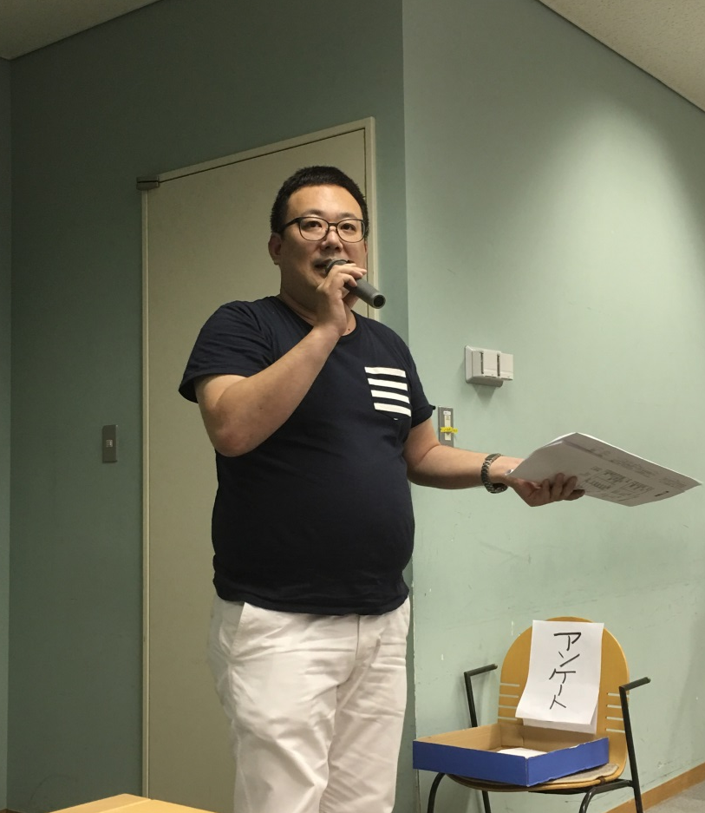
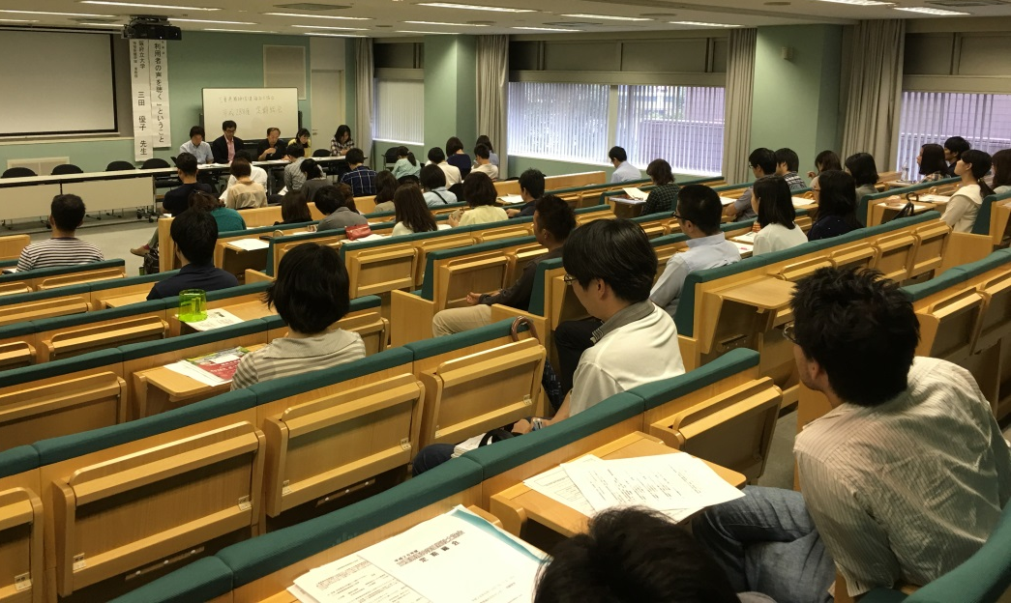
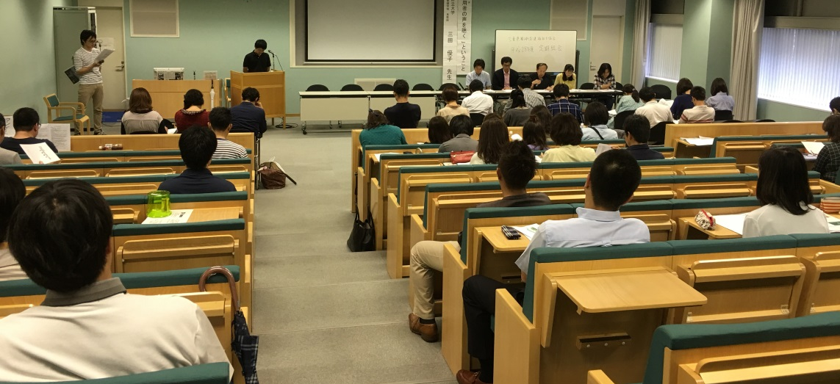
寺田さんより基本方針の説明
熱い思いが込められた説明でした。
出席された皆様
お疲れ様でした。
新しく入会された皆様
ようこそ！
三重県精神保健福祉士協会へ(*^_^*)

